Slide 1
The Last Name Legacy

Slide 2
CONTEXTO La decepción que han vivido los colombianos con su selección ha roto la ilusión del mundial, y los ha dejado sin a quién apoyar en la fiesta más grande del fútbol.

Slide 3
HALLAZGO Los apellidos colombianos en su gran mayoría son descendientes de otros países que si estarán presentes en el mundial de Qatar 2022.

Slide 4
IDEA Usar los apellidos que provienen de otros países para resucitar la euforia mundialista de los colombianos.

Slide 6
JOURNEY 1. Convocar a los colombianos por diferentes medios para que se conecten y apoyen a su nueva nación en el mundial de Qatar 2022.

Slide 13
JOURNEY 2. Encontrar la selección a la cual corresponde su apellido ingresándolo en nuestro sitio web.

Slide 15
JOURNEY 3. Vivir los partidos del mundial alentando a su selección en el mundial y compartirlo don el #GolesXSixpacks.

Slide 17
JOURNEY 4. Intercambiar los goles de “su selección” por sixpacks de Budweiser.

Slide 18
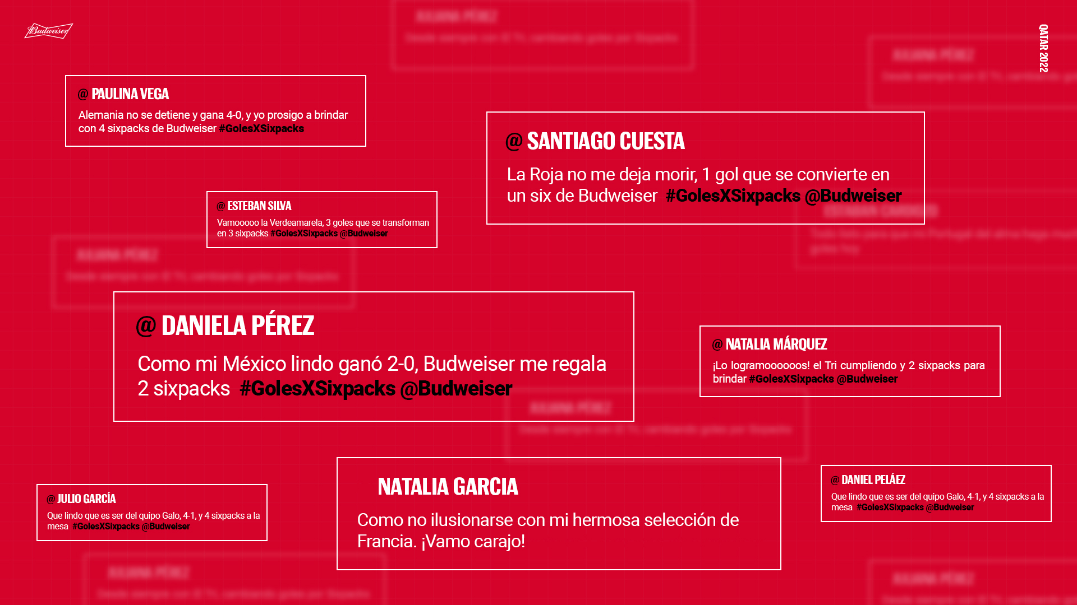

Slide 19
BOARD

Slide 20
GRACIAS.

